Slide 1
SmartLoad
Softwareentwicklungsprojekt
Geron Beli, Brice Nsikam onla, Philipp Würfel, Alexander Schulz

Slide 2
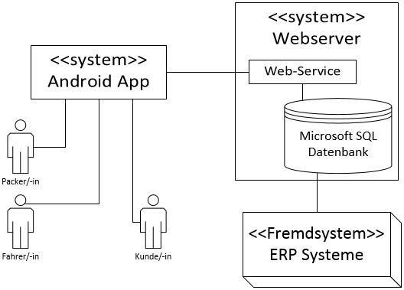
Kontext und Überblick

Slide 3
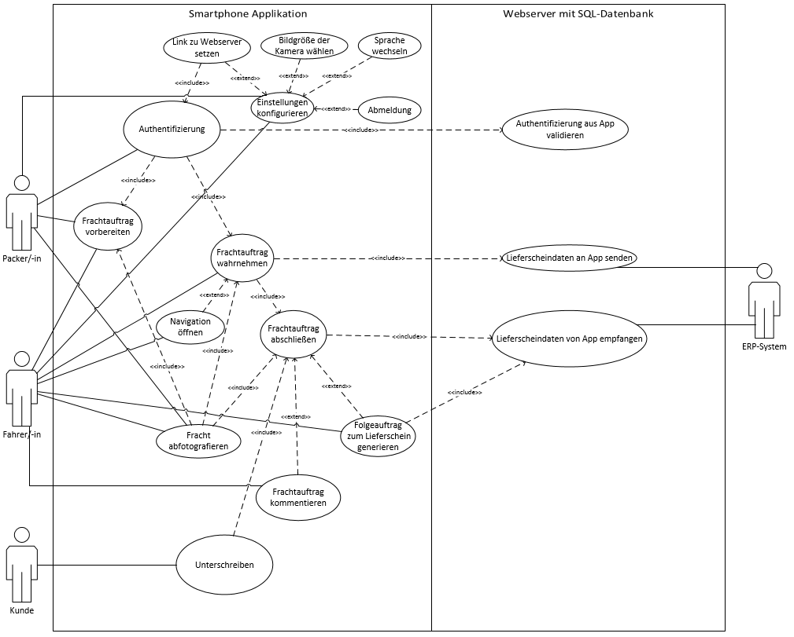

Slide 4
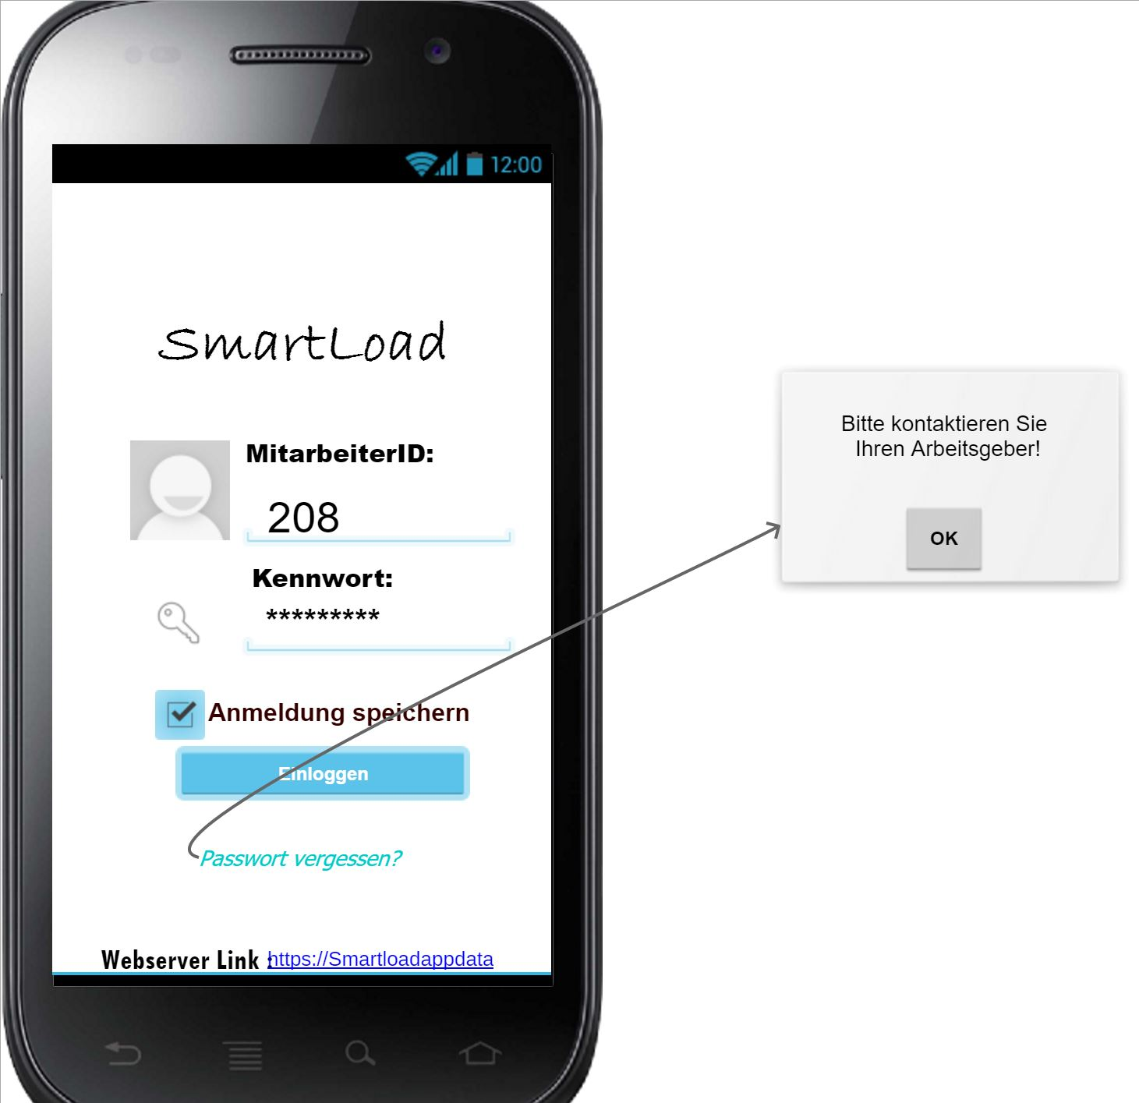
Benutzeroberfläche

Slide 5
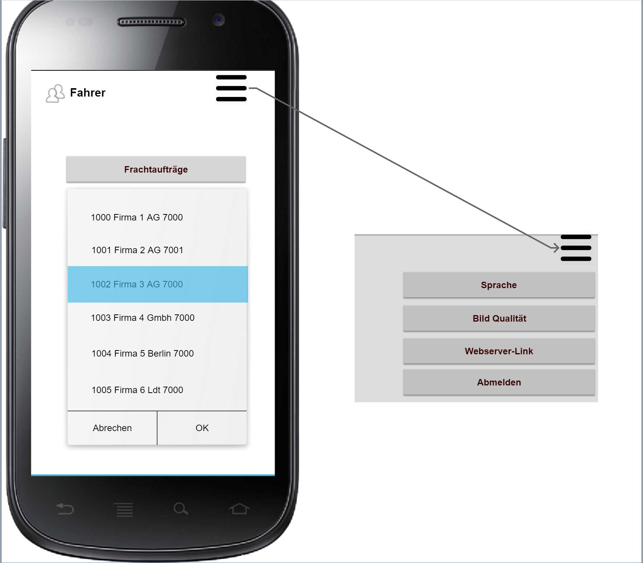
Benutzeroberfläche

Slide 6
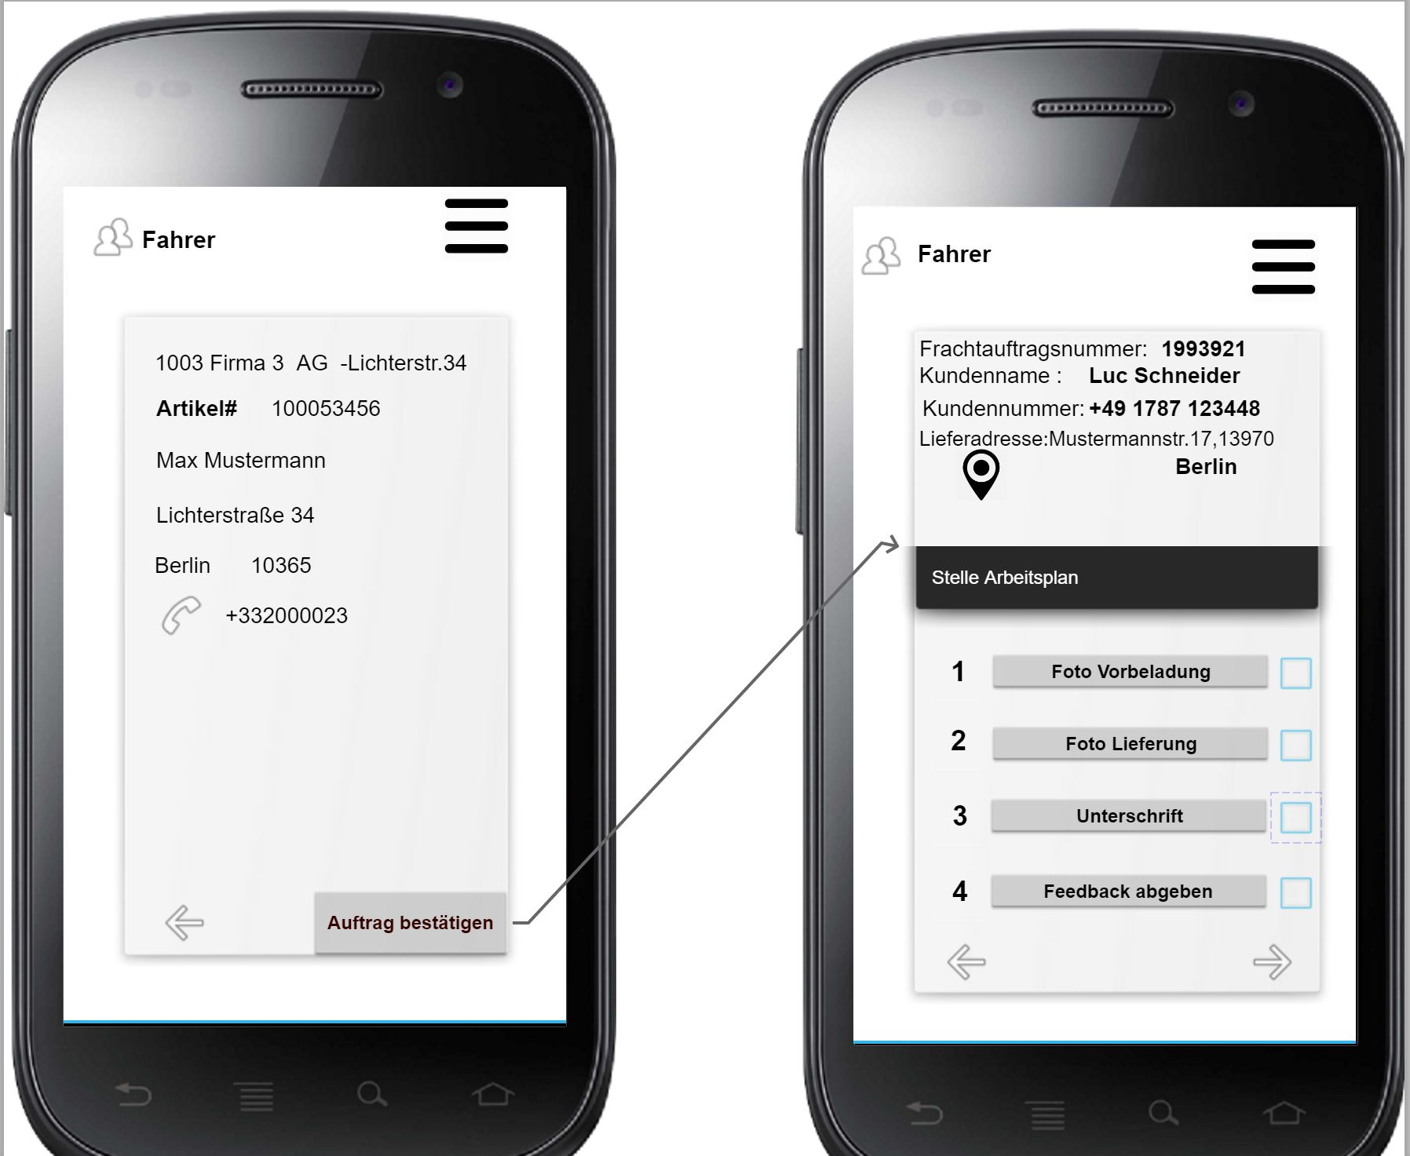
Benutzeroberfläche

Slide 7
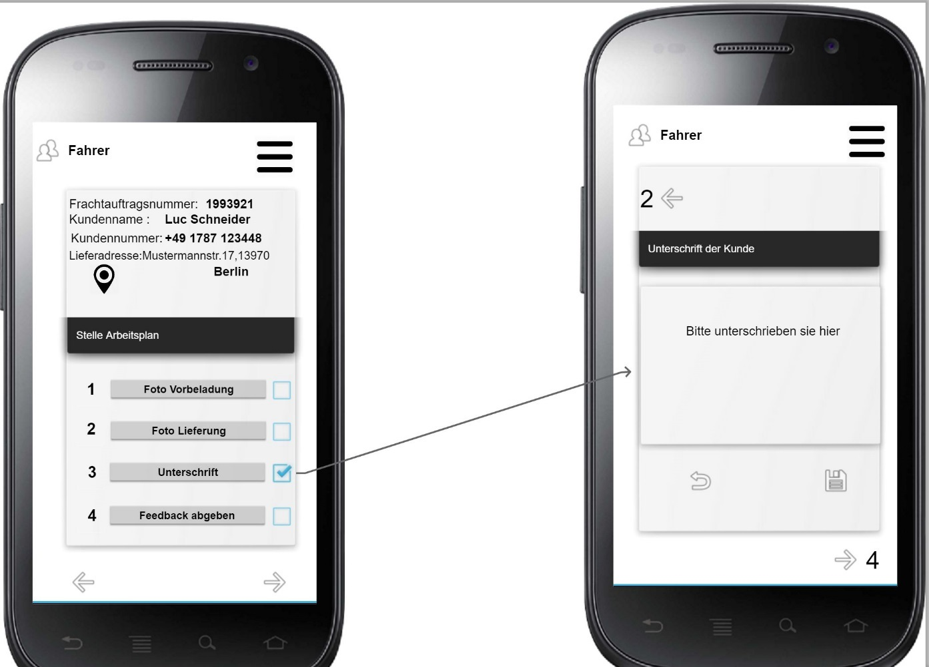
Benutzeroberfläche

Slide 8
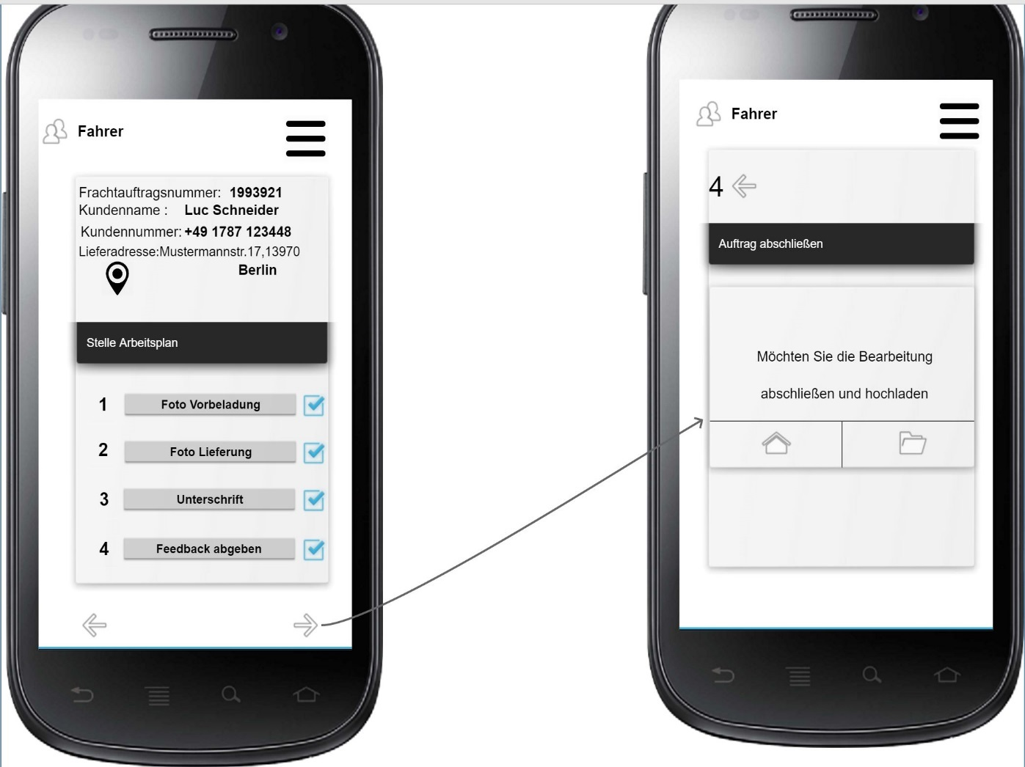
Benutzeroberfläche

Slide 9
